Slide 1
Учет Пациентов псих больницы
Выполнил: Комаров Марк

Slide 2
Цель:
создать удобный учет пациентов
Возможность редактирования
Журнал пациентов

Slide 3
Проблема:
ТЕКУЩАЯ СИТУАЦИЯ:
Бумажный документооборот - потеря времени на заполнение журналов
Отсутствие централизованной базы - данные разрознены
Сложность поиска информации - ручной поиск по журналам Отсутствие статистики - невозможно быстро получить аналитику
Риск потери данных - бумажные носители ненадёжны
РЕШЕНИЕ:
Автоматизированная система учёта с:
Электронной базой данных
Быстрым поиском пациентов
Ведением журнала медицинских записей
Статистикой в реальном времени
Веб и десктоп интерфейсами

Slide 4
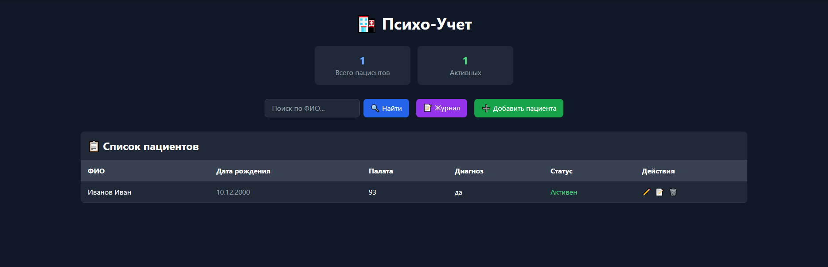

Slide 5
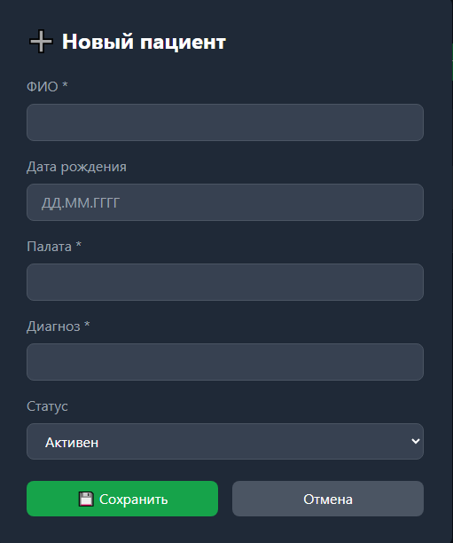

Slide 6
Заключение:
ДОСТИГНУТЫЕ РЕЗУЛЬТАТЫ:
Автоматизация - сокращение времени на учёт на 70%
Централизация - все данные в одной базе
Безопасность - защита персональных данных
Доступность - веб и десктоп версии
Масштабируемость - лёгкое добавление нового функционала

Slide 7
СПАСИБО ЗА ВНИМАНИЕ

